Slide 1
Software I
Tarea 4: “Tópicos”.
Fecha: 23 abril 2019
Alumno: Norton Irarrázabal
Profesor: Guillermo Leyton

Slide 2
Análisis de software
Modelados de los requerimientos:
Modelado basado en el escenario: Es una representación del sistema desde el punto de vista del usuario.
Modelado de datos. (información): Recrea el espacio de información e ilustra los objetos de datos que manipulará el software y las relaciones entre ellos.
Modelado basado en las clases: Define objetos, atributos y relaciones.
Una vez que se crean los modelos preliminares, se mejoran y analizan para evaluar si están claros y completos, y si son consistentes.

Slide 3
Análisis de software
Se construye un modelo con el uso de los requerimientos recabados del cliente.
Establece requisitos de los elementos del sistema.
Establece requerimientos funcionales.
Establece requerimientos no funcionales.
Se analizan los requisitos del software.
Comprensión de sus funciones, comportamiento, rendimiento e interconexión.

Slide 4
Tipos de modelos generados del análisis de requerimientos
El análisis de los requerimientos da como resultado la especificación de las características operativas del software, indica la interfaz de éste y otros elementos del sistema, y establece las restricciones que limitan al software.
Modelos basados en el escenario: Requerimientos desde el punto de vista de distintos “actores” del sistema.
Modelos de datos: Ilustran el dominio de información del problema.
Modelos orientados a clases: Representan clases orientadas a objetos (atributos y operaciones) y la manera en la que las clases colaboran para cumplir con los requerimientos del sistema.
Modelos orientados al flujo: Representan los elementos funcionales del sistema y la manera como transforman los datos a medida que se avanza a través del sistema.
Modelos de comportamiento: Ilustran el modo en el que se comparte el software como consecuencia de “eventos” externos.

Slide 5
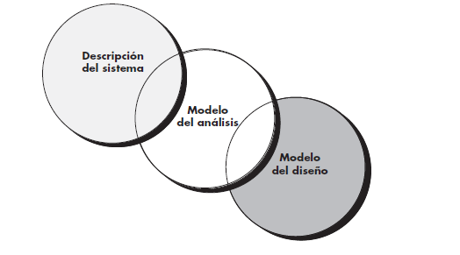
El modelo de requerimientos como puente entre la descripción del sistema y el modelo de diseño.

Slide 6
Análisis de software
la atención se centra en qué, no en cómo.
¿Qué interacción del usuario ocurre en una circunstancia particular?.
¿Qué objetos manipula el sistema?.
¿Qué funciones debe realizar el sistema?.
¿Qué comportamientos tiene el sistema?.
¿Qué interfaces se definen?.
¿Qué restricciones son aplicables?.

Slide 7
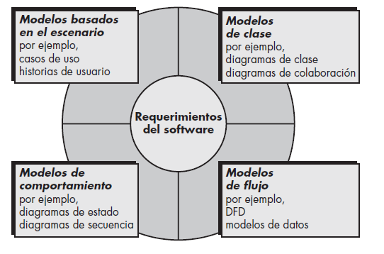
Elementos del modelo de análisis.

Slide 8
Diseño de software
Conjunto de principios, conceptos y practicas que llevan al desarrollo de un sistema de alta calidad.
El modelo de diseño proporciona detalles sobre arquitectura del software, estructuras de datos, interfaces y componentes que se necesitan para implementar el sistema.
Objetivo del diseño producir un modelo que tenga resistencia, funcionalidad, belleza.
Resistencia: No debe tener ningún error que impida su funcionamiento.
Funcionalidad: Debe ser apropiado para los fines que persigue.
Belleza: La experiencia de usar el programa debe ser placentera.

Slide 9
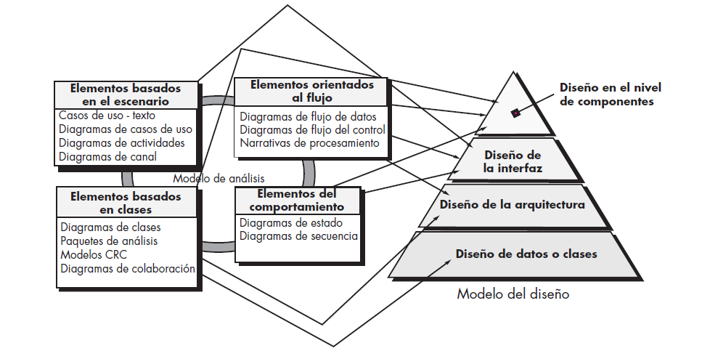
El diseño del software comienza una vez que se han analizado y modelado los requerimientos, es la última acción de la ingeniería de software dentro de la actividad de modelado y prepara la etapa de construcción (generación y prueba de código).

Slide 10
Diseño de software
El diseño en el nivel de componente transforma los elementos estructurales de la arquitectura del software en una descripción de sus componentes en cuanto a procedimiento.
El diseño de la interfaz describe la forma en la que el software se comunica con los sistemas que interactúan con él y con los humanos que lo utilizan. Una interfaz implica un flujo de información (por ejemplo, datos o control) y un tipo específico de comportamiento.

Slide 11
El proceso de diseño
El diseño de software es un proceso iterativo por medio del cual se traducen los requerimientos en un “plano” para construir el software. Al principio, el diseño se representa en un nivel alto de abstracción, en el que se rastrea directamente el objetivo específico del sistema y los requerimientos más detallados de datos, funcionamiento y comportamiento.
A medida que tienen lugar las iteraciones del diseño, las mejoras posteriores conducen a niveles menores de abstracción.

Slide 12
Pasos del diseño
En primer lugar, debe representarse la arquitectura del sistema o producto. Después se modelan las interfaces que conectan al software con los usuarios finales, con otros sistemas y dispositivos, y con sus propios componentes constitutivos. Por último, se diseñan los componentes del software que se utilizan para construir el sistema. Cada una de estas perspectivas representa una acción de diseño distinta, pero todas deben apegarse a un conjunto básico de conceptos de diseño que guíe el trabajo de producción de software.

Slide 13
Orientación a objetos
Es un enfoque de la ingeniería de software que modela un sistema como un grupo de objetos que interactúan entre sí.
Los objetos manipulan los datos de entrada para la obtención de datos de salida específicos, donde cada objeto ofrece una funcionalidad especial.
Su uso induce a desarrolladores y programadores a pensar en términos de objetos, en vez de procedimientos, cuando planifican el código.
Un objeto agrupa datos encapsulados y procedimientos para representar una entidad.
Un programa orientado a objetos se caracteriza por la interacción de esos objetos.
Diseño orientado a objetos: es la disciplina que define los objetos y sus interacciones para resolver un problema de negocio que fue identificado y documentado durante el análisis orientado a objetos.

Slide 14
Conceptos de diseño orientado a objetos
Clases y objetos: Una clase es un concepto OO que encapsula los datos y abstracciones procedurales requeridos para describir el contenido y el comportamiento de alguna entidad del mundo real. Dicho de otra forma, una clase es una descripción generalizada de una colección de objetos similares. Por definición, los objetos son instancias de una clase específica y heredan sus atributos y las operaciones que están disponibles para manipular esos atributos.

Slide 15
Ejemplo
La superclase VehículoDeMotor es una generalización de las clases Camión, SUV, Automóvil y Van. La subclase Automóvil hereda todos los atributos de VehículoDeMotor, pero además incorpora atributos adicionales que son específicos solamente de automóviles.
Estas definiciones implican la existencia de una jerarquía de clase en la que los atributos y operaciones de la superclase se heredan por parte de la subclase, que puede agregar atributos y métodos “privados” adicionales.

Slide 16
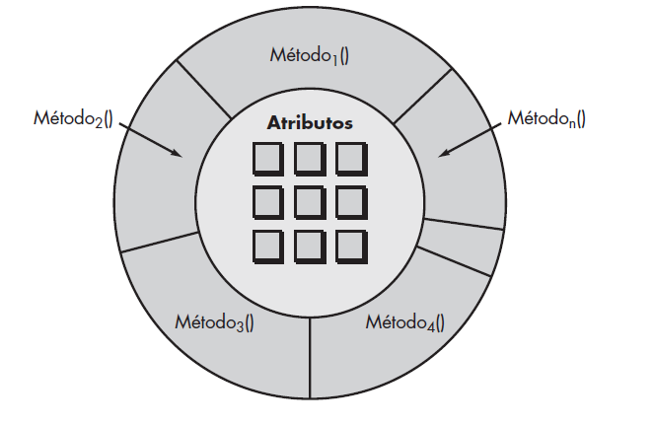
Representación esquemática de una clase

Slide 17
Atributos
los atributos se vinculan a las clases y que describen la clase en alguna forma. Un atributo puede tomar un valor definido por un dominio enumerado. En la mayoría de los casos, un dominio es simplemente un conjunto de valores específicos.

Slide 18
Operaciones, métodos.
Pueden verse como componentes de procesamiento.
Cada una de las operaciones que se encapsula mediante un objeto proporciona una representación de uno de los comportamientos del objeto.
Por ejemplo, la operación ObtenerColor() para el objeto Automóvil extraerá el color almacenado en el atributo color. La implicación de la existencia de estas operaciones es que la clase Automóvil se diseñó para recibir un estímulo (a los estímulos se les llama mensajes) que solicitan el color de la instancia particular de una clase. Siempre que un objeto recibe un estímulo, inicia cierto comportamiento.

Slide 19
Herencia
La herencia es uno de los diferenciadores clave entre sistemas convencionales y orientados a objeto. Una subclase Y hereda todos los atributos y operaciones asociadas con su superclase X. Esto significa que todas las estructuras de datos y algoritmos originalmente diseñados e implementados para X están disponibles de inmediato para Y; no se necesita hacer más trabajo. La reutilización se logra directamente.

Slide 20
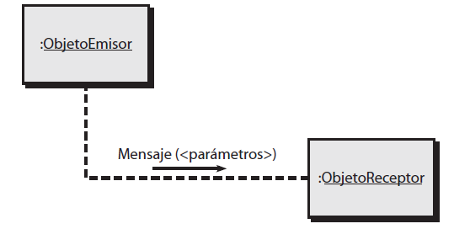
Mensaje entre objeto
Mensajes
Las clases deben interactuar unas con otras para lograr las metas del diseño. Un mensaje estimula la ocurrencia de algunos comportamientos en el objeto receptor. El comportamiento se logra cuando una operación se ejecuta.

Slide 21
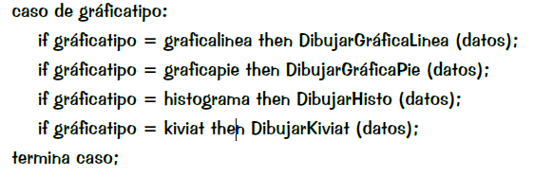
Polimorfismo
Es una característica que reduce enormemente el esfuerzo requerido para extender el diseño de un sistema orientado a objeto existente.
Considere una aplicación convencional que debe dibujar cuatro tipos diferentes de gráficas: gráficas de línea, gráficas de pastel, histogramas y diagramas Kiviat.

Slide 22

Aunque este diseño es razonablemente directo, agregar nuevos tipos de gráfica podría ser truculento. Tendría que crearse un nuevo módulo de dibujo para cada tipo de gráfica y luego la lógica de control tendría que actualizarse para reflejar el nuevo tipo de gráfica.
Para resolver este problema en un sistema orientado a objeto, todas las gráficas se convierten en subclases de una clase general llamada Gráfica. Usando un concepto llamado sobrecargar.
Cada subclase define una operación llamada dibujar. Un objeto puede enviar un mensaje dibujar a cualquiera de los objetos instanciados de cualquiera de las subclases. El objeto que recibe el mensaje invocará su propia operación dibujo para crear la gráfica adecuada. Por tanto, el diseño se reduce a:

Slide 23

Cuando un nuevo tipo de gráfica se agrega al sistema, se crea una subclase con su propia operación dibujar. Pero no se requieren cambios dentro de algún objeto que quiera una gráfica dibujada porque el mensaje
Sigue invariable. Para resumir, el polimorfismo permite que algunas operaciones diferentes tengan el mismo nombre. Esto a su vez desacopla objetos uno de otro, lo que los hace más independientes.

Slide 24
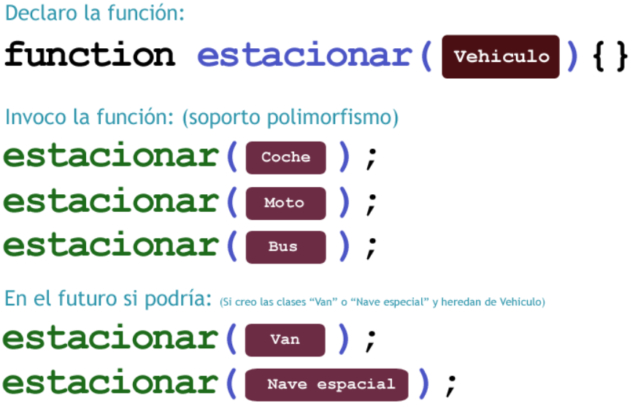
Otro ejemplo

Slide 25
Encapsulamiento
El encapsulamiento oculta los detalles de la implementación de un objeto.
Niveles de ocultación:
Público.
Privado.
Protegido.
Evita el acceso a datos por cualquier otro medio distinto a los especificados. Por lo tanto, la encapsulación garantiza la integridad de los datos que contiene un objeto.

Slide 26
Cohesión
La cohesión es un indicador de la fortaleza relativa funcional de un módulo.
La cohesión es un indicador cualitativo del grado en el que un módulo se centra en hacer una sola cosa.
La cohesión es una extensión natural del concepto de ocultamiento de información.
Un módulo cohesivo ejecuta una sola tarea, por lo que requiere interactuar poco con otros componentes en otras partes del programa. En pocas palabras, un módulo cohesivo debe (idealmente) hacer sólo una cosa.
Para lograr un buen diseño hay que evitar los componentes “esquizofrénicos” (módulos que llevan a cabo funciones no relacionadas).

Slide 27
Acoplamiento
Es un indicador cualitativo del grado en el que un módulo está conectado con otros y con el mundo exterior.
Es una indicación de la interconexión entre módulos en una estructura de software, y depende de la complejidad de la interfaz entre módulos, del grado en el que se entra o se hace referencia a un módulo y de qué datos pasan a través de la interfaz.
En el diseño de software, debe buscarse el mínimo acoplamiento posible. La conectividad simple entre módulos da como resultado un software que es más fácil de entender y menos propenso al “efecto de oleaje”, ocasionado cuando ocurren errores en un sitio y se propagan por todo el sistema.

Slide 28
Modularidad
La modularidad es la manifestación más común de la división de problemas. El software se divide en componentes con nombres distintos y abordables por separado, en ocasiones llamados módulos, que se integran para satisfacer los requerimientos del problema.
la modularidad es el único atributo del software que permite que un programa sea manejable en lo intelectual.
Tener más módulos significa tamaños individuales más pequeños. Sin embargo, a medida que se incrementa el número de módulos, el esfuerzo (costo) asociado con su integración también aumenta.

Slide 29
Modularidad
El software monolítico (un programa grande compuesto de un solo módulo) no es fácil de entender para un ingeniero de software. El número de trayectorias de control, alcance de referencia, número de variables y complejidad genera haría que comprenderlo fuera casi imposible. En función de las circunstancias, el diseño debe descomponerse en muchos módulos con la esperanza de que sea más fácil entenderlos y, en consecuencia, reducir el costo requerido para elaborar el software.

Slide 30
Descomponabilidad
Permite descomponer sucesivamente cada módulo en otros mas simples que puedan ser abordados.
El criterio requiere, que los módulos resultantes sean consistentes por sí y puedan ser tratados y manejados de forma independiente por diferentes diseñadores. El método de diseño top-down es el mas utilizado. El diseñador comienza con la descripción mas general del sistema, y luego la refina paso a paso, descomponiéndolo en nuevos subsistemas de complejidad mas simple.

Slide 31
Componabilidad
Genere módulos que puedan ser libremente combinados para generar módulos mas complejos.
Este criterio tiene como finalidad la reusabilidad.
Se busca que el trabajo desarrollado en un proyecto pueda ser aprovechado en los siguientes proyectos.

Slide 32
Patrones de diseño
Un patrón de diseño se caracteriza como “una regla de tres partes que expresa una relación entre cierto contexto, un problema y una solución”.
Para el diseño de software, el contexto permite al lector entender el ambiente en el que reside el problema y qué solución sería apropiada en dicho ambiente.
Un conjunto de requerimientos, incluidas limitaciones y restricciones, actúan como sistema de fuerzas que influyen en la manera en la que puede interpretarse el problema en este contexto y en cómo podría aplicarse con eficacia la solución.

Slide 33
Patrón de diseño eficaz
Resuelve un problema: Los patrones entrañan soluciones, no sólo principios o estrategias abstractas.
Es un concepto probado: Los patrones incluyen soluciones con un historial, no teorías o especulaciones.
Describe una relación: los patrones no sólo describen módulos, sino estructuras y mecanismos más profundos del sistema.
El patrón tiene un componente humano significativo (minimiza la intervención humana): Todo el software sirve para el confort humano o la calidad de vida, los mejores patrones recurren explícitamente a la estética y a la utilidad.

Slide 34
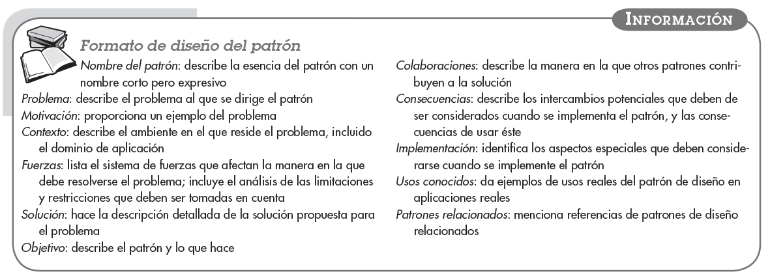
Formato de patrones de diseño

Slide 35
Abstracción
“Modo fundamental en que los humanos luchan contra la complejidad” (Grady Booch)
Cuando se considera una solución modular para cualquier problema, es posible plantear muchos niveles de abstracción.
En el más elevado se enuncia una solución con el uso del lenguaje del ambiente del problema.
En niveles más bajos de abstracción se da la descripción más detallada de la solución. La terminología orientada al problema se acopla con la que se orienta a la implementación, en un esfuerzo por enunciar la solución.
Se crean abstracciones tanto de procedimientos como de datos.

Slide 36
Abstracciones de procedimiento
Secuencia de instrucciones que tienen una función especifica y limitada.
Se omiten detalles específicos.
Ejemplo la palabra abrir:
Abrir implica una secuencia larga de pasos del procedimiento:
Caminar hacia la puerta.
Llegar.
Tomar el picaporte. (manilla)
Girar esté.
Jalar la puerta.
Retroceder para que la puerta se abra un poco, etc.

Slide 37
Abstracciones de datos
Conjunto con nombre que describe a un objeto de datos.
Ejemplo en el contexto de la abstracción de procedimiento abrir, se puede definir la abstracción de datos llamada puerta.
Como cualquier objeto de datos, la abstracción de datos para puerta agruparía un conjunto de atributos que describirían la puerta.
Tipo.
Dirección del abatimiento. (sentido de apertura)
Mecanismo de apertura.
Peso.
Dimensiones, etc.
Se concluye que la abstracción de procedimiento abrir usaría información contenida en los atributos de la abstracción de datos puerta.

Slide 38
Arquitectura
Estructura general del software y las formas en las que esta da integridad conceptual a un sistema.
Es la estructura de organización de los componentes de un programa (módulos), la forma en que estos interactúan y la estructura de datos que utilizan.
Conjunto de propiedades que deben especificarse como parte del diseño de la arquitectura:
Propiedades estructurales.
Propiedades extrafuncionales.
Familias de sistemas relacionados.

Slide 39
Propiedades estructurales: Define los componentes de un sistema (módulos, objetos, filtros, etc.) y la manera en la que están agrupados e interactúan unos con los otros. Ejemplo: Los objetos se agrupan para que encapsulen tanto datos como el procedimiento que los manipula e interactúen invocando métodos.
Propiedades extrafuncionales: Forma en que la arquitectura satisface los requerimientos de desempeño, capacidad, confiabilidad, seguridad y adaptabilidad, así como otras características del sistema.
Familias de sistemas relacionados. El diseño arquitectónico debe basarse en patrones repetibles que es común encontrar en el diseño de familias de sistemas similares. En esencia debe tener la capacidad de reutilizar bloques de construcción arquitectónica.

Slide 40
Dada la especificación de las propiedades anteriores, el diseño arquitectónico se representa con el uso de uno o mas modelos diferentes.
Modelos estructurales: representan la arquitectura como un conjunto organizado de componentes del programa.
Modelos de marco: Aumentan el nivel de abstracción del diseño, al tratar de identificar patrones de diseño arquitectónicos repetibles que se encuentran en tipos similares de aplicaciones.
Modelos dinámicos: Abordan los aspectos estructurales de la arquitectura del programa e indican como cambia la configuración del sistema en función de eventos externos.
Modelos del proceso: Se centran en el diseño de negocio o proceso técnico al que debe dar acomodo el sistema.
Modelos funcionales: Se usan para representar la jerarquía funcional del sistema.

Slide 41
Bibliografía
Ingeniería de software Pressman 7ed.

